Slide 1
ΑΙΣΘΗΤΗΡΙΑ ΟΡΓΑΝΑ - ΑΙΣΘΗΣΕΙΣ
Ο άνθρωπος αντιλαμβάνεται το εσωτερικό και το εξωτερικό περιβάλλον με ένα σύστημα αισθητηρίων οργάνων.

Slide 2
ΥΠΟΔΟΧΕΙΣ
Ειδικά κύτταρα συλλογής πληροφοριών που αφορούν την κατάσταση στο σώμα μας ή τις μεταβολές του εξωτερικού περιβάλλοντος.
Οι μεταβολές αυτές μεταφέρονται με τη μορφή νευρικών ώσεων κατά μήκος των αισθητικών οδών στο ΚΝΣ.
Εκεί πραγματοποιείται η ανάλυση και η επεξεργασία τους και επιλέγεται η κατάλληλη απάντηση.

Slide 3
ΚΑΤΗΓΟΡΙΕΣ ΥΠΟΔΟΧΕΩΝ
Χημειοϋποδοχείς: Ανιχνεύουν αλλαγές στη συγκέντρωση χημικών ουσιών. ( Γεύση, Όσφρηση, αλλαγή στη συγκέντρωση της γλυκόζης κ.λ.π. ).
Θερμοϋποδοχείς: Ανιχνεύουν αλλαγές στη θερμοκρασία.
Φωτοϋποδοχείς: Ανιχνεύουν τη φωτεινή ακτινοβολία και συμμετέχουν στη δημιουργία της όρασης.
Μηχανοϋποδοχείς: Ανιχνεύουν αλλαγές στην πίεση, στην κίνηση ή στη τάση.

Slide 4
ΠΟΥ ΒΡΙΣΚΟΝΤΑΙ ΟΙ ΑΙΣΘΗΤΗΡΙΟΙ ΥΠΟΔΟΧΕΙΣ
Στο σώμα ως ανεξάρτητα κύτταρα π.χ. ελεύθερες νευρικές απολήξεις στο δέρμα.
Σε ομάδες στα αισθητήρια όργανα π.χ. στον οφθαλμό μαζί με κύτταρα από άλλους ιστούς οι οποίοι τους προστατεύουν.

Slide 5
ΑΙΣΘΗΣΕΙΣ
Αίσθηση είναι η ερμηνεία των ερεθισμάτων που φθάνουν στον εγκέφαλο. Η ερμηνεία τα καθιστά συνειδητά.
Οι διαφορετικές αισθήσεις είναι αποτέλεσμα του τρόπου ανάλυσης και ερμηνείας των νευρικών ώσεων που σχετίζονται με την περιοχή του φλοιού όπου καταλήγουν οι ώσεις.

Slide 6
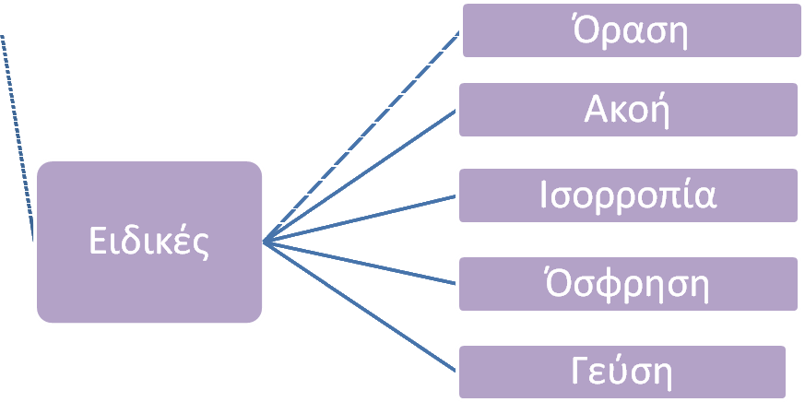

Slide 7
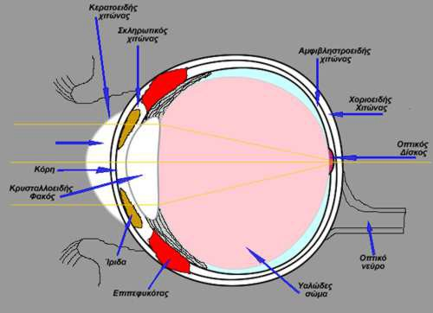
ΕΙΔΙΚΕΣ ΑΙΣΘΗΣΕΙΣ - ΟΡΑΣΗ
Ο οφθαλμικός βολβός
  Περιβάλλεται από τρεις χιτώνες (από το εξωτερικό προς το εσωτερικό)
Σκληρός χιτώνας
Χοριοειδής χιτώνας
Αμφιβληστροειδής χιτώνας

Slide 8
Σκληρός χιτώνας
Θέση: στο εξωτερικό
Είναι: το λευκό του ματιού, είναι αδιαφανής και αποτελείται από συνδετικό ιστό.
Το πρόσθιο τμήμα του λέγεται κερατοειδής χιτώνας, ο οποίος:
Είναι διαφανής
Έχει μεγαλύτερη κυρτότητα.

Slide 9
Χοριοειδής χιτώνας
Θέση: εσωτερικά του σκληρού χιτώνα.
Περιλαμβάνει:
Πολλά αγγεία
Χρωστικές που απορροφούν τις ακτίνες φωτός, ώστε να μην ανακλώνται στο μάτι.
Σχηματίζει:
  Στο πρόσθιο τμήμα, την ίριδα (αποτελείται από λείους μυς που ρυθμίζουν το εύρος της κόρης του ματιού).
  Το ακτινωτό σώμα (πίσω από το σημείο σύνδεσης του σκληρού και του κερατοειδούς χιτώνα).

Slide 10
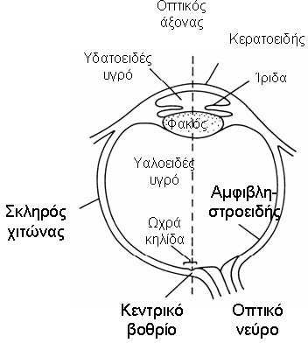
Αμφιβληστροειδής χιτώνας
Είναι: ο εσωτερικός χιτώνας του οφθαλμικού βολβού.
Περιλαμβάνει:
Φωτοϋποδεκτικά κύτταρα. Οι απολήξεις τους λέγονται:
  Ραβδία (στην περιφέρεια)
  Κωνία (στο κέντρο, κυρίως στην ωχρή κηλίδα).

Slide 11
Αμφιβληστροειδής
Είναι ο εσωτερικός χιτώνας που περιέχει φωτοευαίσθητα κύτταρα και νευρικές ίνες
Τα φωτοευαίσθητα κύτταρα είναι οι υποδοχείς των φωτεινών ερεθισμάτων(ραβδία, κονία)
ραβδία: υπεύθυνα για την όραση σε αμυδρό φως, δεν διακρίνουν χρώματα
κονία: υπεύθυνα για την έγχρωμη και την υψηλής ευκρίνειας όραση
τα φωτοευαίσθητα κύτταρα συνδέονται με άλλα σχηματίζοντας το οπτικό νεύρο
Το οπτικό νεύρο μεταφέρει το οπτικό ερέθισμα στο φλοιό του εγκεφάλου

Slide 12
Έλεγχος έντασης του εισερχομένου φωτός
Η ένταση του φωτός που εισέρχεται στα φωτοευαίσθητα κύτταρα του αμφιβληστροειδούς:
 Ελέγχεται από τις λείες μυϊκές ίνες της ίριδας, που περιβάλλουν τη διάμετρο της κόρης του ματιού.
 Η μεταβολή της διαμέτρου της κόρης είναι αντανακλαστική:
Αυξάνεται σε ασθενές φως
Μειώνεται σε έντονο φως.

Slide 13
Εστίαση
Είναι: ο ακριβής σχηματισμός του ειδώλου ενός αντικειμένου στον αμφιβληστροειδή.
Πραγματοποιείται: με διάθλαση των εισερχομένων ακτίνων φωτός (εκτροπή από την αρχική τους διεύθυνση).
Επιτυγχάνεται με τη διέλευση του φωτός από τη διαθλαστική συσκευή.

Slide 14
Διαθλαστική συσκευή
Απαρτίζεται από:
 Τον κερατοειδή
 Το υδατώδες υγρό
 Τον κρυσταλλοειδή φακό
 Το υαλώδες σώμα.

Slide 15
Η γωνία διάθλασης των ακτίνων εξαρτάται από την απόσταση του αντικειμένου από τον αμφιβληστροειδή.
 Για εστίαση σε μακρινά αντικείμενα (πάνω από 6 μέτρα), οι ακτίνες είναι περίπου παράλληλες και δεν χρειάζεται προσαρμογή του φακού.
 Για την εστίαση σε κοντινά αντικείμενα αυξάνεται η κυρτότητα του κρυσταλλοειδούς φακού. Αυτή η ικανότητα μεταβολής της κυρτότητας λέγεται προσαρμογή.

Slide 16
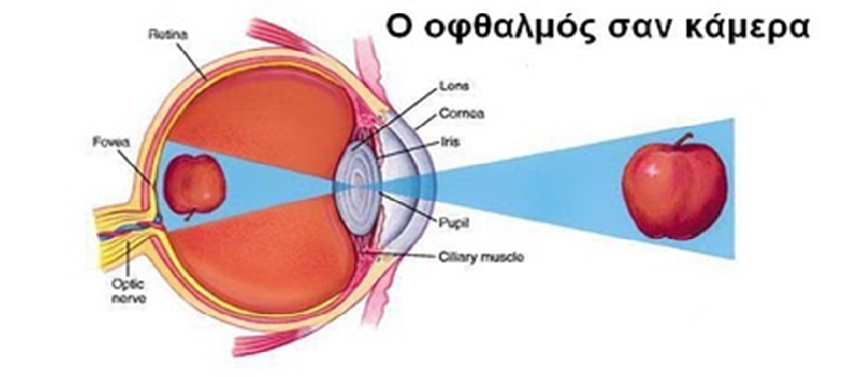
Σχηματισμός ειδώλου
Το είδωλο σχηματίζεται στον αμφιβληστροειδή ανεστραμμένο. Μαθαίνουμε από τις εμπειρίες να βλέπουμε τα είδωλα ανορθωμένα.

Slide 17
Πώς βλέπουμε

Slide 18
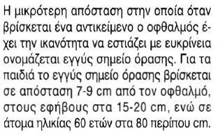
Προβλήματα που αφορούν την εστίαση

Slide 19
Πρεσβυωπία

Slide 20
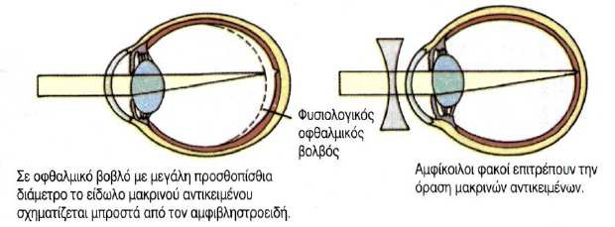
Μυωπία
Όταν ο βολβός έχει μεγαλύτερη από το φυσιολογικό προσθοπίσθια διάμετρο, τα είδωλα σχηματίζονται σε επίπεδο μπροστά από τον αμφιβληστροειδή.

Slide 21
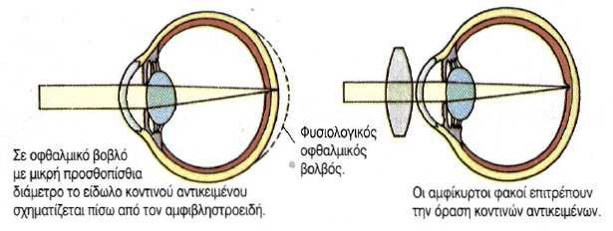
Υπερμετρωπία
Όταν η διάμετρος του οφθαλμικού βολβού είναι μικρότερη από τη φυσιολογική, τα είδωλα σχηματίζονται σε επίπεδο πίσω από τον αμφιβληστροειδή.

Slide 22
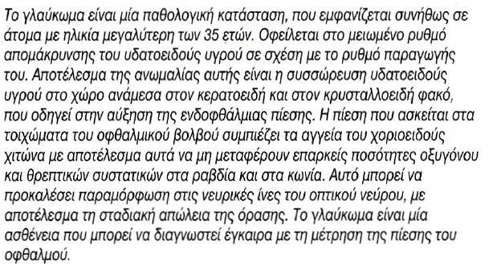
Γλαύκωμα

Slide 23
ΒΙΟΧΗΜΕΙΑ ΤΗΣ ΟΡΑΣΗΣ
Είναι: οι απολήξεις των φωτοευαίσθητων κυττάρων του αμφιβληστροειδούς.
Περιέχουν: φωτοευαίσθητες χρωστικές που υφίστανται μεταβολές όταν εκτίθενται σε φωτεινή ακτινοβολία.
Τα κωνία και τα ραβδία

Slide 24
Ραβδία
Επειδή έχουν μεγάλη ευαισθησία στη φωτεινή ακτινοβολία:
  Είναι υπεύθυνα για την όραση σε αμυδρό φωτισμό
  Τα αντικείμενα εμφανίζονται θολά, γκρίζα, χωρίς σαφή όρια.
Περιέχουν τη χρωστική ροδοψίνη που αποτελείται από:
  Τη χρωστική οψίνη (πρωτεΐνη),
  τη χρωστική ρετινίνη (παράγωγο της βιταμίνης Α).

Slide 25
Τρόπος λειτουργίας ραβδίων
Η απορρόφηση φωτεινής ακτινοβολίας οδηγεί στη:
  Διάσπαση της ροδοψίνης σε οψίνη και ρετινίνη,
  έπειτα στη δημιουργία νευρικής ώσης και στην προώθησή της στον εγκέφαλο, μέσω του οπτικού νεύρου.
Είναι απαραίτητη η ανασύνθεση της ροδοψίνης, για να μπορούν τα ραβδία να αντιδράσουν πάλι σε φωτεινή ακτινοβολία. Γίνεται:
  Από την οψίνη και τη ρετινίνη με κατανάλωση ΑΤΡ,
  σε περισσότερο χρόνο από τη διάσπασή της,
  επιταχύνεται σε χαμηλής έντασης φωτισμό.

Slide 26
Κωνία
Είναι υπεύθυνα: για την όραση σε επαρκή φωτισμό.
Τα αντικείμενα εμφανίζονται: με τα χρώματα και τις λεπτομέρειες τους.
Περιέχουν τρεις τύπους της χρωστικής ιωδοψίνης.
  Είναι λιγότερο φωτοευαίσθητη από τη ροδοψίνη,
  γι’ αυτό και η διάσπασή της και η παραγωγή νευρικής ώσης απαιτεί επαρκή φωτισμό.
  Οι τύποι της ιωδοψίνης αντιστοιχούν στα χρώματα:
Κυανό
Κόκκινο
Πράσινο.

Slide 27
Τριχρωματική θεωρία της όρασης
Όταν διεγείρεται ένας τύπος κωνίων, ο εγκέφαλος το ερμηνεύει ως ένα χρώμα από τα τρία (κυανό, κόκκινο, πράσινο).
Η αντίληψη των υπολοίπων χρωμάτων επιτυγχάνεται με:
 Την ταυτόχρονη διέγερση κωνίων και των τριών τύπων σε συγκεκριμένο ποσοστό κάθε φορά.

Slide 28
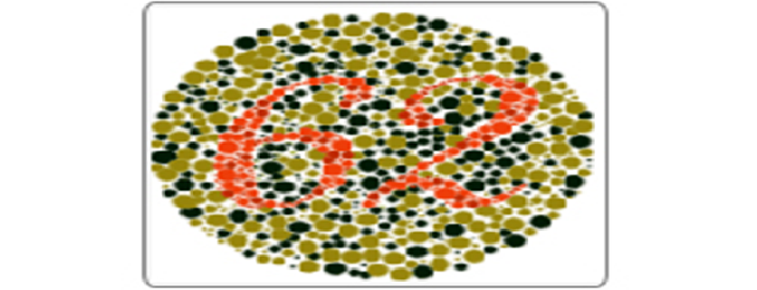
Αχρωματοψία
Η αδυναμία που παρουσιάζεται στην διάκριση των χρωμάτων. Η πιο συνηθισμένη περίπτωση είναι η αδυναμία διάκρισης του κόκκινου από το πράσινου χρώματος. Περίπου 8% των ανδρών πάσχουν από αχρωματοψία. Εντοπίζεται με ειδικούς πίνακες που αποτελούνται από χρωματιστές κουκκίδες

Slide 29
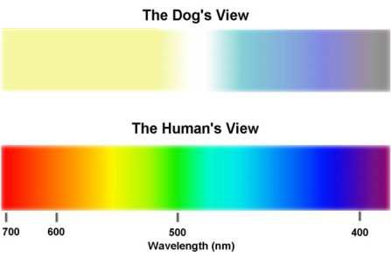

Slide 30
Ακοή - Ισορροπία
Αυτί
Είναι: το υποδεκτικό όργανο των αισθήσεων της
 Ακοής και της
 Ισορροπίας
Αποτελείται από:
 Το εξωτερικό αυτί
 Το μέσο αυτί
 Το εσωτερικό αυτί

Slide 31
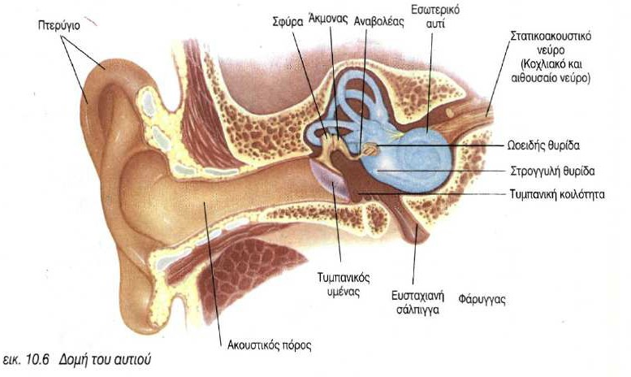
Εξωτερικό αυτί
Αποτελείται από:
 Το πτερύγιο, με ρόλο:
Τη συλλογή ήχων και τη μεταφορά τους στον ακουστικό πόρο.
 Τον ακουστικό πόρο:
Στην είσοδό του καλύπτεται από τριχίδια και κύτταρα τα οποία εκκρίνουν κυψελίδα.
Τριχίδια και κυψελίδα προστατεύουν το αυτί από την είσοδο μικροοργανισμών και σκόνης.
Στο τέλος του συναντά τον τυμπανικό υμένα.

Slide 32
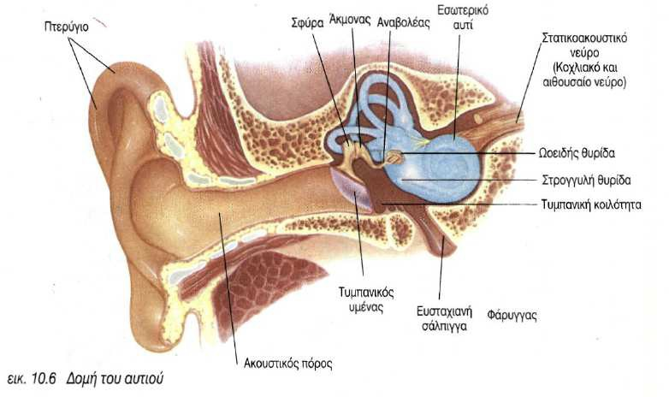
Μέσο αυτί
Αποτελείται από:
 Τον τυμπανικό υμένα:
Είναι: μεμβράνη που φράσσει τον ακουστικό πόρο.
Εκτελεί παλμικές κινήσεις κάθε φορά που προσπίπτουν σε αυτόν ηχητικά κύματα.
 Την τυμπανική κοιλότητα:
Είναι: χώρος με αέρα.
Χωρίζει το εξωτερικό από το εσωτερικό αυτί.
Καταλήγει σε αυτήν η ευσταχιανή σάλπιγγα που συνδέει το μέσο αυτί με τον ρινοφάρυγγα και εξισορροπεί την πίεση στις δύο πλευρές του τυμπανικού υμένα (προϋπόθεση για να ακούμε σωστά).
 Τρία ακουστικά οστάρια, που
συνδέονται μεταξύ τους και μεταδίδουν τις παλμικές κινήσεις του τυμπανικού υμένα στο εσωτερικό αυτί.
Είναι: η σφύρα, ο άκμονας, ο αναβολέας.
Ο τυμπανικός υμένας συνδέεται με τη σφύρα, που μεταβιβάζει παλμικές κινήσεις στον αναβολέα μέσω του άκμονα.
Ο αναβολέας συνδέεται με την ωοειδή μεμβράνη (εσωτερικό αυτί).

Slide 33
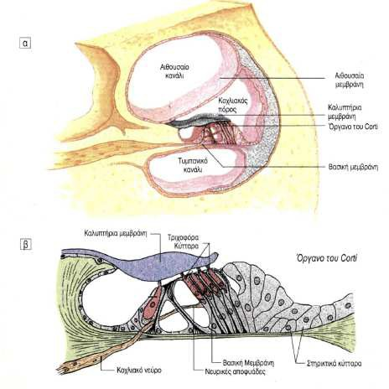
Εσωτερικό αυτί
Αποτελείται από:
  Τον κοχλία
Έχει σχήμα κελύφους σαλιγκαριού.
Διαθέτει τρία κανάλια που χωρίζονται μεταξύ τους με μεμβράνες και στο εσωτερικό τους κυκλοφορεί λέμφος.
Το αιθουσαίο, που ενώνεται με το τυμπανικό στην κορυφή του κοχλία
Το τυμπανικό
Ο κοχλιακός πόρος, όπου βρίσκεται το όργανο Corti (υποδεκτικό όργανο της ακοής).

Slide 34
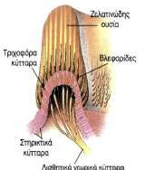
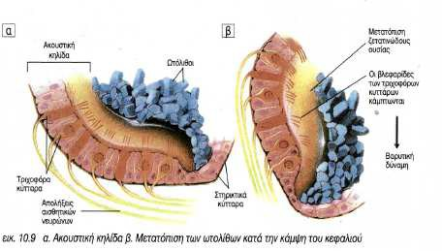
Εσωτερικό αυτί
  Την αίθουσα, όπου βρίσκονται οι ακουστικές κηλίδες. Αυτές:
Είναι υποδεκτικά όργανα ισορροπίας,
Αποτελούνται από τριχοφόρα κύτταρα, των οποίων οι βλεφαρίδες στερεώνονται σε ζελατινώδη ουσία. Σε αυτήν υπάρχουν ωτόλιθοι (κρύσταλλοι ανθρακικού ασβεστίου).
  Τους ημικύκλιους σωλήνες:
στη βάση τους βρίσκονται οι ακουστικές ακρολοφίες (υποδεκτικά όργανα ισορροπίας) που αποτελούνται από τριχοφόρα κύτταρα, των οποίων οι βλεφαρίδες στερεώνονται σε ζελατινώδη ουσία.

Slide 35
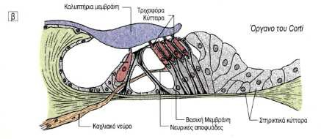
Στάδια δημιουργίας αίσθησης ακοής
  Συλλογή ήχων στο πτερύγιο και προώθησή τους μέσω του ακουστικού πόρου στον τυμπανικό υμένα, που τίθεται σε παλμική κίνηση.
  Μεταβίβαση παλμικών κινήσεων στην ωοειδή θυρίδα μέσω σφύρας, άκμονα και αναβολέα.
  Μετάδοση κινήσεων:
Πρώτα στη λέμφο του αιθουσαίου καναλιού,
Μετά στη λέμφο του τυμπανικού καναλιού.
  Πρόκληση δονήσεων στη βασική μεμβράνη του οργάνου Corti (κοχλιακός πόρος) και διέγερση τριχοφόρων κυττάρων στο όργανο Corti: παραγωγή νευρικών ώσεων.
  Μεταφορά νευρικών ώσεων στον κροταφικό λοβό του εγκεφάλου, μέσω του κοχλιακού νεύρου και ερμηνεία τους
ως ήχων.
Καρβουντζή Ηλιάνα Βιολόγος

Slide 36
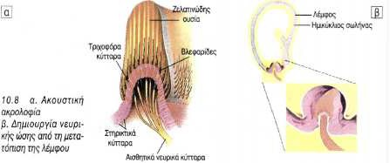
Η αίσθηση της ισορροπίας
  Περιστροφική κίνηση του κεφαλιού
Μετακινείται η ζελατινώδης ουσία των ακουστικών ακρολοφιών, διότι μετατοπίζεται η λέμφος στους ημικύκλιους σωλήνες.
Κάμπτονται οι βλεφαρίδες των τριχοφόρων κυττάρων και παράγεται νευρική ώση.
Μεταβίβαση νευρικής ώσης: μέσω του αιθουσαίου νεύρου στην παρεγκεφαλίδα, όπου ρυθμίζεται η ισορροπία του σώματος (αντανακλαστικά).

Slide 37
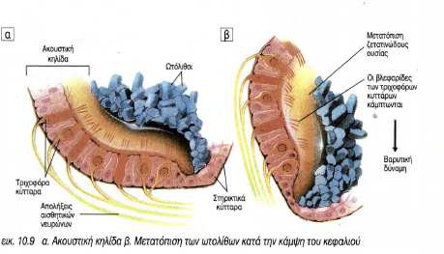
Η αίσθηση της ισορροπίας
  Κάμψη κεφαλιού ή επιτάχυνση σώματος
Μετακινούνται οι ωτόλιθοι.
Κάμπτονται οι βλεφαρίδες των τριχοφόρων κυττάρων και παράγεται νευρική ώση.
  Μεταβίβαση νευρικής ώσης: μέσω του αιθουσαίου νεύρου στην παρεγκεφαλίδα, όπου ρυθμίζεται η ισορροπία του σώματος (αντανακλαστικά).

Slide 38
Όσφρηση και Γεύση
Ρόλος των αισθήσεων της γεύσης και της όσφρησης.
 Επιτρέπουν τη διάκριση των χημικών μορίων στο περιβάλλον (τροφή, αέρας). Επομένως είναι χημειοαισθήσεις.
 Μαζί με την όραση συμβάλλουν στην επιλογή των τροφών μας.

Slide 39
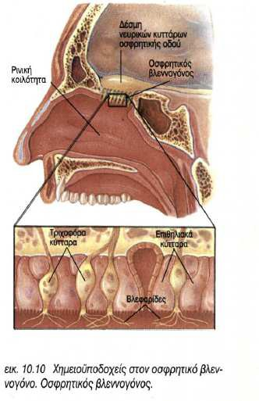
Όσφρηση
Οι υποδοχείς είναι χημειοϋποδοχείς (διεγείρονται από χημικές ουσίες σε αέρια μορφή).
Αισθητήριο όργανο είναι ο οσφρητικός βλεννογόνος, που:
  Επενδύει εσωτερικά το άνω τμήμα της ρινικής κοιλότητας,
  Η επιφάνειά του είναι 5 cm²,
  Αποτελείται από επιθηλιακά και τριχοφόρα κύτταρα, που είναι οι υποδοχείς της
όσφρησης.
Καρβουντζή Ηλιάνα Βιολόγος

Slide 40
Τρόπος δημιουργίας αίσθησης της όσφρησης
Είσοδος χημικών ουσιών στη ρινική κοιλότητα.
Επαφή χημικών ουσιών με βλεφαρίδες τριχοφόρων κυττάρων και παραγωγή νευρικής ώσης.
Μεταβίβαση νευρικής ώσης, μέσω του οσφρητικού νεύρου, στο κέντρο της όσφρησης (βάση του κροταφικού λοβού).

Slide 41
Χαρακτηριστικά της όσφρησης
Ομάδες υποδοχέων συμβάλλουν στην αντίληψη διαφόρων οσμηρών ουσιών, με διαφορετικό βαθμό ευαισθησίας κάθε φορά.
Η έκθεση των υποδοχέων σε ένα ερέθισμα (χημική ουσία) για ορισμένο χρόνο οδηγεί σε μείωση ή απώλεια της όσφρησης, καθώς οι υποδοχείς εξοικειώνονται και παύουν να παράγουν νευρικές ώσεις.

Slide 42
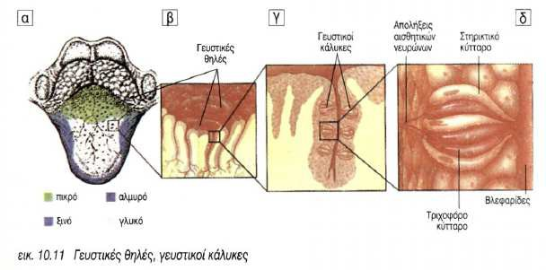
Γεύση
Οι υποδοχείς είναι χημειοϋποδοχείς (διεγείρονται από χημικές ουσίες διαλυμένες στο σάλιο).
Αισθητήρια όργανα είναι οι γευστικοί κάλυκες που:
  Εντοπίζονται οι περισσότεροι στις γευστικές θηλές (αναδιπλώσεις του βλεννογόνου της γλώσσας) και λιγότεροι στον ουρανίσκο και τον φάρυγγα.
  Αποτελούνται από στηρικτικά και τριχοφόρα κύτταρα τα οποία είναι τα υποδεκτικά όργανα της γεύσης.

Slide 43
Τρόπος δημιουργίας αίσθησης της γεύσης
Είσοδος χημικών ουσιών στη στοματική κοιλότητα και διάλυση τους στο σάλιο.
Επαφή των χημικών ουσιών με τις βλεφαρίδες των υποδεκτικών κυττάρων (τριχοφόρων) και παραγωγή νευρικής ώσης.
Μεταβίβαση της νευρικής ώσης, μέσω της γευστικής οδού, πρώτα στον θάλαμο και τελικά στον βρεγματικό λοβό (κέντρο γεύσης).

Slide 44
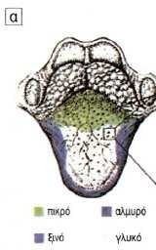
Χαρακτηριστικά της γεύσης
Υπάρχουν 4 ομάδες υποδοχέων που αναγνωρίζουν τις γεύσεις: γλυκό, πικρό, ξινό και αλμυρό.
Καθεμία ομάδα υποδοχέων διαθέτει κύτταρα που η συγκέντρωσή τους είναι μεγαλύτερη σε συγκεκριμένες περιοχές της γλώσσας.
Η έκθεση των υποδοχέων σε ένα ερέθισμα (χημική ουσία) για ορισμένο χρόνο οδηγεί σε απώλεια γεύσης, καθώς οι υποδοχείς εξοικειώνονται και σταματούν να παράγουν νευρικές ώσεις.

